Slide 1
عمادة شؤون الطلاب بجامعة المجمعة
جوالة جامعة المجمعة

Slide 2
النشأة
أنشئت جوالة الجامعة في العام الجامعي 1431/1432هـ

Slide 3
عشائر جوالة الجامعة
عشيرة كلية التربية بالمجمعة
عشيرة كلية التربية بالزلفي
عشيرة كلية العلوم والدراسات الإنسانية بالغاط
عشيرة كلية العلوم والدراسات الإنسانية بحوطة سدير
عشيرة كلية إدارة الأعمال
عشيرة كلية الهندسة
عشيرة كلية العلوم الطبية التطبيقية
عشيرة كلية العلوم
عشيرة كلية المجتمع
عشيرة كلية الطب

Slide 4
مشاركات وأنشطة جوالة الجامعة
المشاركة في برامج الخدمة العامة لحج عام 1432هـ
المشاركة في مخيم رسل السلام في دورته الرابعة المقام في المجمعة
المشاركة في مخيم رسل السلام المقام في السويد
المشاركة في رحلات دولية
المشاركة في زيارات داخلية
المشاركة في رحلة الكشاف المسلم
المشاركة في فعاليات الجامعة وتنظيمها
المشاركة في المخيمات والملتقيات
تنظيم زيارات للمرضى في المستشفيات
تنظيم لقاءات واجتماعات دورية بين العشائر

Slide 5
المسئولون عن جوالة الجامعة
معالي مدير الجامعة
سعادة وكيل الجامعة
عميد شؤون الطلاب
وكيل العمادة للأنشطة الطلابية
مشرف الأنشطة الرياضية والكشفية

Slide 6
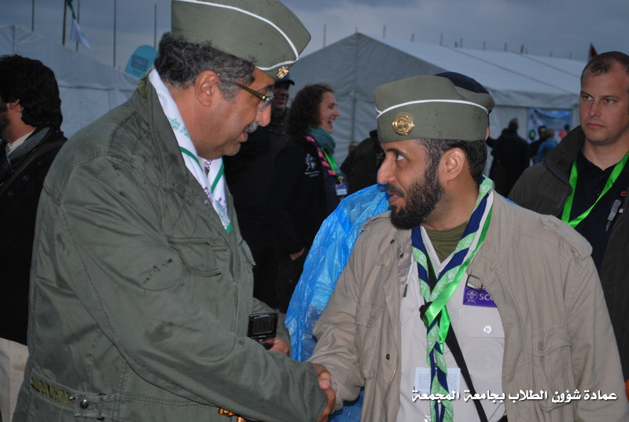
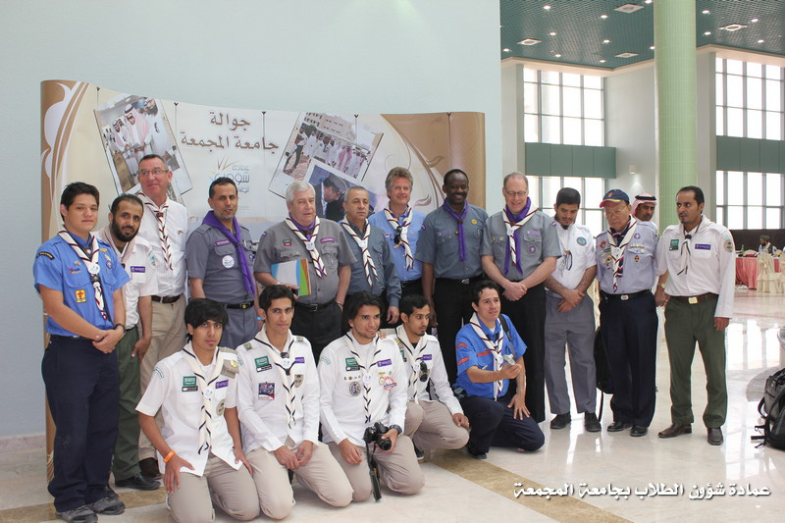
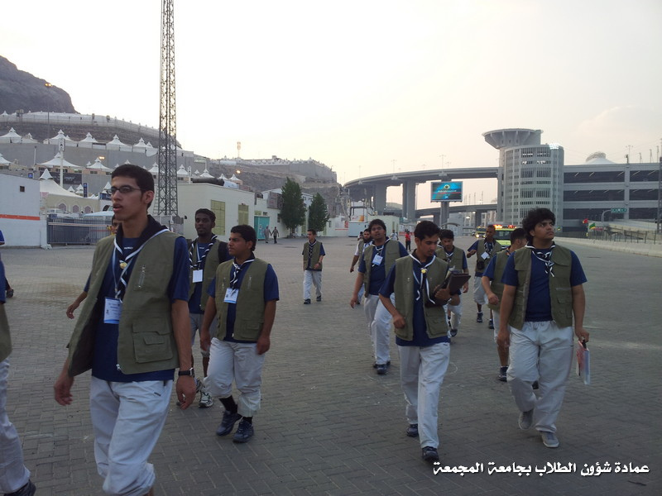
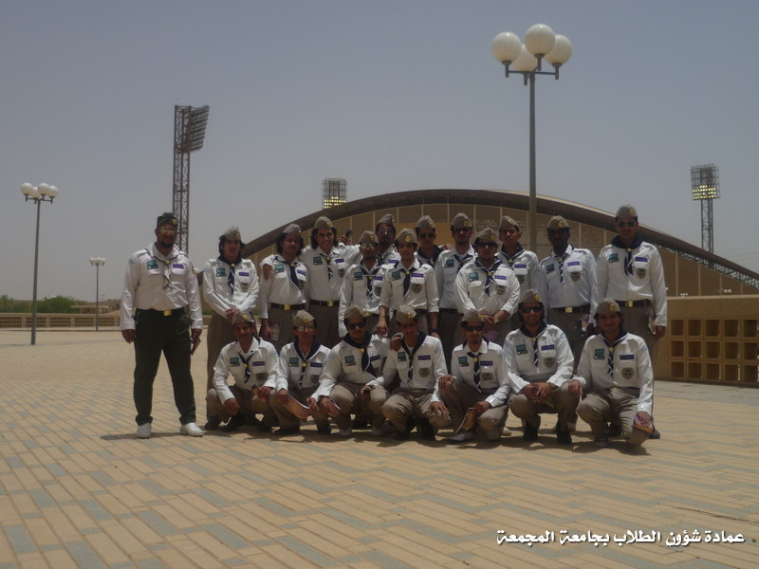
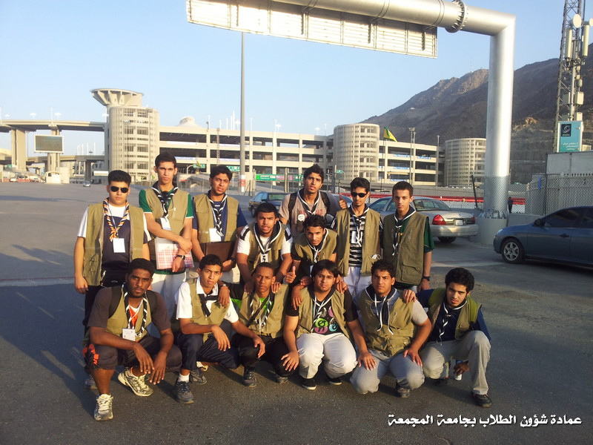
صور متفرقة لجوالة الجامعة

Slide 7
إعداد
مشرف الأنشطة الرياضية والكشفية
ناصر بن راشد الحنو

